Slide 1
Web前端开发项目实训
第1讲：项目实训综述
冯顺磊
18337149582 / fengshunlei@51xueweb.cn
2017.12

Slide 2
本讲主要内容
教学计划说明
课程平台使用培训
实训题目讲解

Slide 3
1.教学计划说明
教学计划安排
需
求
调
研
项
目
设
计
原
型
设
计
静
态
开
发
项
目
实
施
项
目
测
试
移
动
适
配
数
据
交
互
Notes:
教学计划的制定是按照一个项目的执行计划进行制定的，对于一个项目来说，我们经常是从需求调研开始，了解用户需求，他想要做什么样的东西，实现什么样的功能，确定需求后，就需要做项目设计，做总体设计、概要设计、详细设计，之后绘制原型，弄清楚UI是什么样子的，交互是怎么进行的，然后做静态开发，把你做的原型开发成静态页面，这里的静态页面相当于是一个框架，为程序开发做准备，之后技术数据教育与数据的逻辑处理，咱的这个可是Web前端的项目实训，具体的逻辑处理就不让大家做了，具体的逻辑处理由咱课程平台上的接口服务器做。然后是移动适配，这个是为这个可增加的内容，大家现在都喜欢用手机、平板看网站什么的，我们就做这个，开发完成后，需要做的就是项目测试，对功能进行测试、对兼容性进行测试、对逻辑处理记性测试。最后，做的项目实施，对于我们这个课程就是怎么把网站发布出来。整个项目的过程大概就是这些，从这个过程你可以知道，对于一个项目来说，写代码并不是全部，只是其中很小的一部分。下边我们看一下我们的教学实施计划。

Slide 4
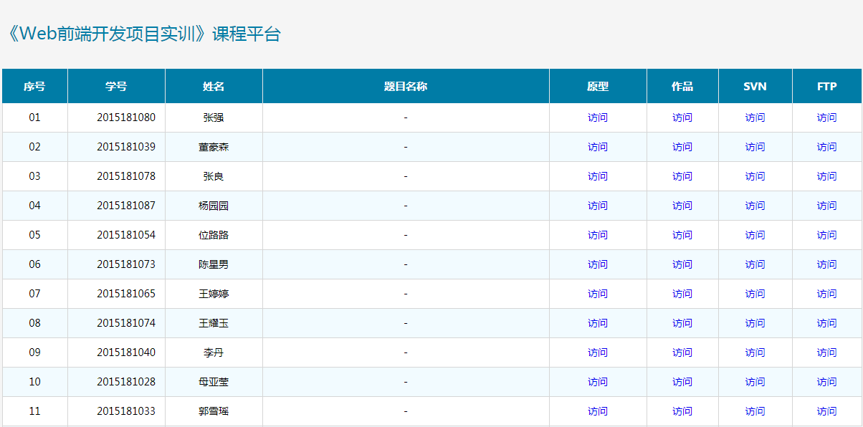
1.教学计划说明
课程平台

Slide 5
1.教学计划说明
课程平台
课程平台有三个服务器组成：
版本管理服务器
作品发布服务器
数据接口服务器

Slide 6
1.教学计划说明
课程平台
版本管理服务器
版本管理服务器就是对项目的源代码进行管理，方便多人协作与代码备份，版本管理系统服务基于源代码管理工具实现。
常用的代码管理工具有：SVN、GIT、CVS、Mercurial等。
本课程的代码管理采用改的SVN。

Slide 7
1.教学计划说明
课程平台
版本管理服务主要由两个部分组成：
服务端：VisualSVN Server（https://www.visualsvn.com/server）
客户端：TortoiseSVN （ https://tortoisesvn.net ）

Slide 8
1.教学计划说明
课程平台
VisualSVN Server
VisualSVN Server适用于适用于Windows平台的SVN服务端管理软件，可以用来安装、配置和管理Subversion Server，它既支持通过SVN客户端更新，下载文件，也支持通过浏览器浏览版本库文件。
Notes:
（1）打开浏览器，看Web端。
（2）打开版本服务器进行说明，让学生看到SVN的服务器长什么样子。

Slide 9
1.教学计划说明
课程平台
TortoiseSVN
TortoiseSVN是SVN版本控制系统的一个免费开源客户端，可以管理文件和目录。
Notes:
这个是咱们这节课的重点，一会儿我们重点介绍。

Slide 10
1.教学计划说明
课程平台
作品发布服务器
作品发布服务器主要的做的是网站发布，网站发布服务器是一个CentOS服务器，以FTP服务进行文件上传，以Apache作为Web服务器。
Notes:
作品发布服务器，我们用的是CentOS，一个linux服务器
用PUTTY链接一下，看看里边是什么样子，定位到上传的目录。

Slide 11
1.教学计划说明
课程平台
数据接口服务器
数据接口服务器主要做本次课程的接口支持，提供标准的JSON格式数据，方便系统调用。
采用LAMP架构提供。
L：Linux、A：Apache、M：MySQL、P：PHP
Notes:
1、接口服务器是后续Ajax调用的主体，我们采用的是标准的LAMP结构，这是属于后台的部分。

Slide 12
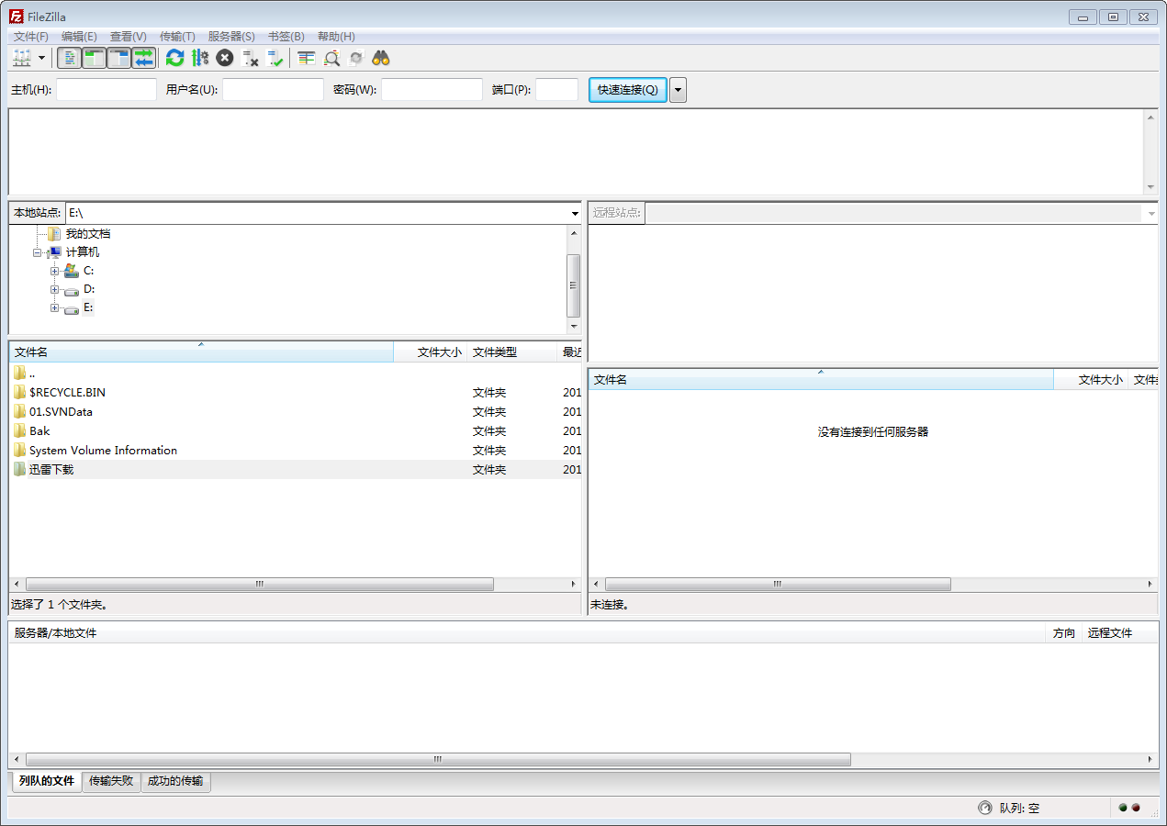
2.课程平台使用培训
网站发布培训

Slide 13
2.课程平台使用培训
FileZilla是一个免费开源的FTP软件，分为客户端版本和服务器版本，具备所有的FTP软件功能。可控性、有条理的界面和管理多站点的简化方式使得Filezilla客户端版成为一个方便高效的FTP客户端工具，而FileZilla Server则是一个小巧并且可靠的支持FTP&SFTP的FTP服务器软件。
Notes:
1、我们用的是FileZilla的客户端。
2、客户端的功能说明：
（1）界面介绍
（2）简单的连接一下FTP
（3）介绍站点管理器
（4）文件上传
（5）浏览器访问

Slide 14
2.课程平台使用培训
SVN使用培训
Notes:
1、安装客户端、安装语言包，配置语言。
2、数据迁出。
3、数据提交，写日志。
4、冲突解决
5、版本日志
6、清理

Slide 15
3.实训题目讲解
全国空气质量数据服务系统
个人信息发布系统
《国家宝藏》推广网站
网络黑名单查询服务系统
信息技术开放科研创新平台云数据中心运维服务系统
河南中医药大学新闻网

Slide 16
Thanks.

